Slide 2
Chapter 08
DDL:
데이터 정의어

Slide 3
DDL의 개요
데이터타입
CREATE
ALTER, DROP
제약조건

Slide 4
데이터 정의어를 작성할 수 있습니다.
제약조건을 이해하고 적용할 수 있습니다

Slide 5
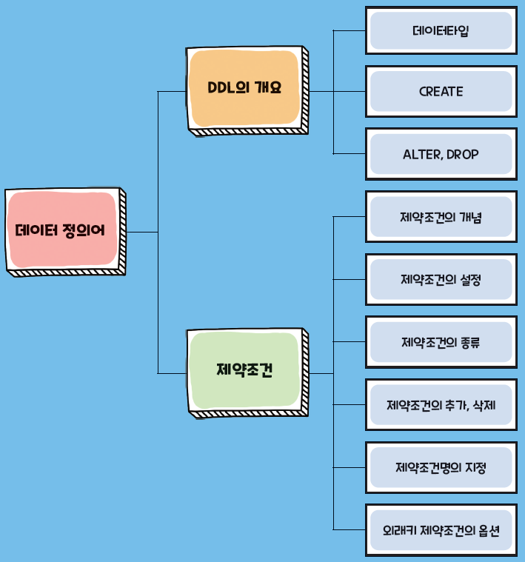

Slide 6
Section 01
DDL의 개요

Slide 7
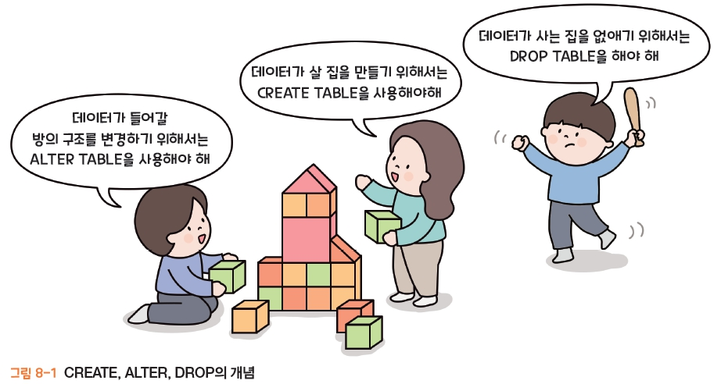
1. DDL의 개요
데이터 정의어(Data Definition Language, DDL)
데이터베이스 내에 테이블이나 인덱스, 뷰 등의 객체를 만들거나 수정, 삭제할 때 사용하는 언어를 의미함
DDL에는 CREATE, ALTER, DROP이 있음

Slide 8
Section 02
데이터타입

Slide 9
1. 문자형 데이터타입
문자형 데이터타입
CHAR
고정길이 문자형 데이터타입
지정한 길이보다 데이터 길이가 작으면 빈칸만큼 공백(Blank)이 들어감
[예] 고객번호, 주민등록번호
VARCHAR
가변길이 문자형 데이터타입
데이터의 길이만큼의 메모리만 차지함
[예] 고객회사명, 주소
TEXT
VARCHAR과 달리 길이를 지정하지 않음
컬럼의 최대 길이를 모르는 경우에 사용하기 적합함

Slide 10
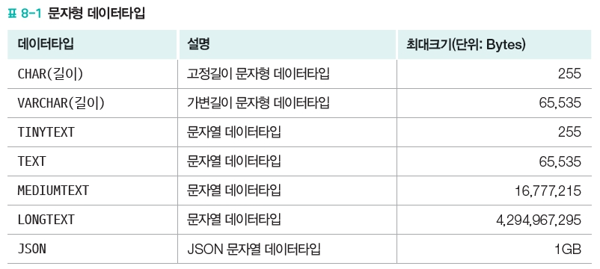
1. 문자형 데이터타입
문자형 데이터타입

Slide 11
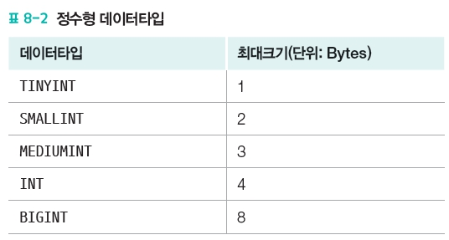
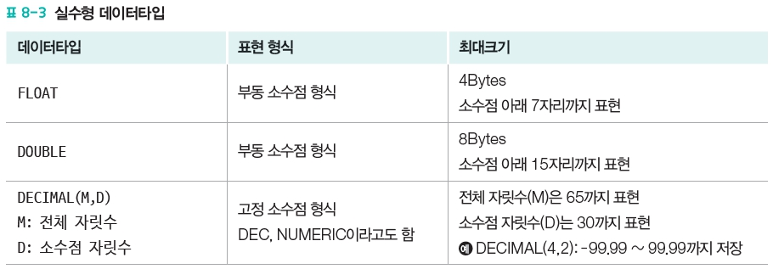
2. 숫자형 데이터타입
숫자형 데이터타입
정수형
들어갈 데이터의 크기에 따라 TINYINT부터 BIGINT 중에서 선택하여 지정할 수 있음
실수형
FLOAT형, DOUBLE형, DECIMAL형 중에서 선택하여 지정할 수 있음

Slide 12
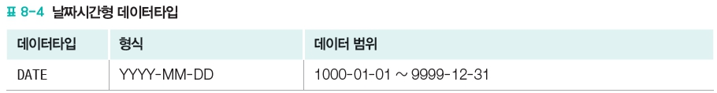
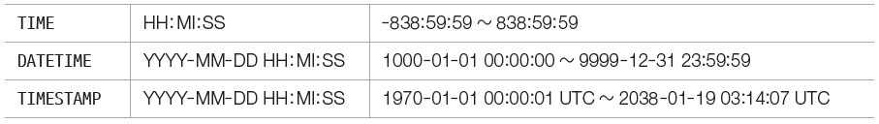
3. 날짜시간형 데이터타입
날짜시간형 데이터타입
DATE는 날짜, TIME은 시간을 저장하기 위한 데이터타입
DATETIME과 TIMESTAMP는 날짜와 시간을 함께 저장할 수 있는 데이터타입
DATETIME과 TIMESTAMP의 차이는 시간대(Time Zone)의 적용 여부임
TIMESTAMP는 내부적으로 시간을 가져올 때 시간대를 적용시켜 보여줌
즉, 데이터베이스가 글로벌 서비스에서 사용된다면 DATETIME 대신 TIMESTAMP를 사용해야 함

Slide 13
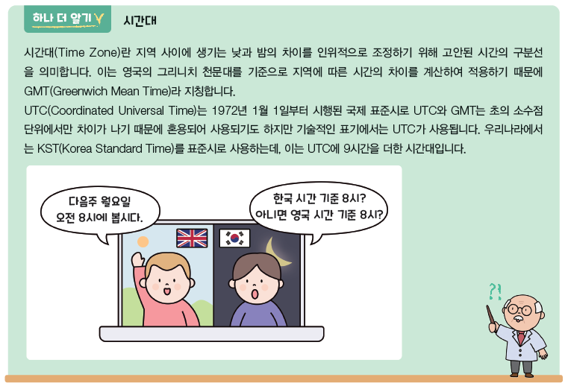
3. 날짜시간형 데이터타입

Slide 14
4. 이진형 데이터타입, 공간현 데이터타입
이진형 데이터타입
BINARY 또는 BLOB(Binary Large OBject) 데이터타입
BINARY(n)와 BYTE(n)는 CHAR 형태의 이진형 데이터타입
VARBINARY(n)는 VARCHAR 형태의 이진형 데이터타입
BLOB도 저장 크기에 따라 TINYBLOB, BLOB, MEDIUMBLOB, LONGBLOB 등의 데이터타입을 사용할 수 있음
공간형 데이터타입
공간 데이터를 저장하기 위한 데이터타입
GEOMETRY, POINT, LINESTRING, POLYGON, MULTIPOINT, MULTILINESTRING, MULTIPOLYGON, GEOMETRYCOLLECTION 등이 있음

Slide 15
Section 03
CREATE

Slide 16
1. 데이터베이스 생성하기
CREATE
데이터베이스나 테이블, 뷰, 인덱스 등 객체를 만들 때 사용함
형식
MySQL에서 한글을 사용하려면 Character Set 설정
[예제 8-1] 한빛학사 데이터베이스를 생성하시오.

Slide 17
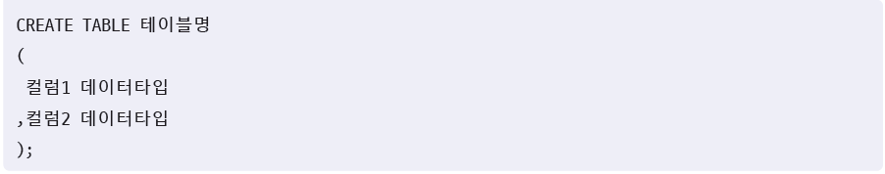
2. 테이블 생성하기
테이블 생성
테이블을 생성할 때 모든 컬럼에는 데이터타입을 지정해주어야 함
형식

Slide 18
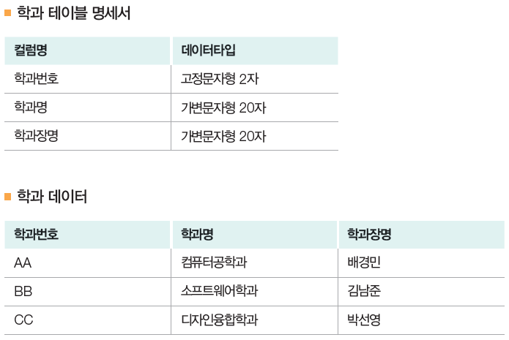
2. 테이블 생성하기
[예제 8-2] 다음과 같이 한빛학사 데이터베이스에 학과 테이블을 생성하고, 레코드 3건을 삽입하시오.

Slide 19
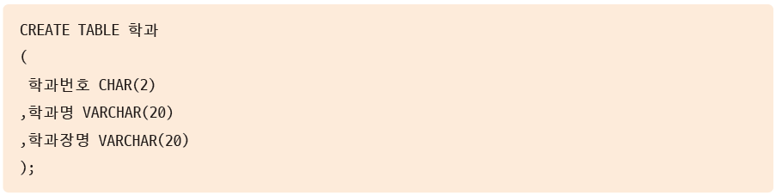
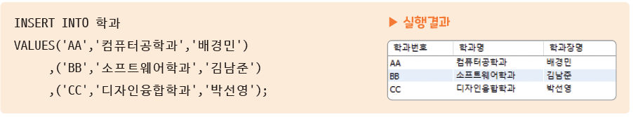
2. 테이블 생성하기
[예제 8-2] 다음과 같이 한빛학사 데이터베이스에 학과 테이블을 생성하고, 레코드 3건을 삽입하시오.
학과 테이블을 생성
학과 테이블에 3건의 레코드를 삽입

Slide 20
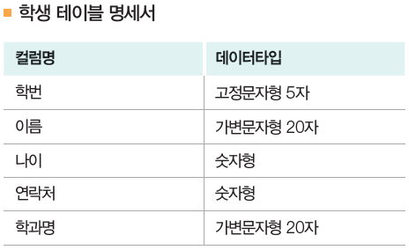
2. 테이블 생성하기
[예제 8-3] 다음과 같이 학생 테이블을 생성하고, 레코드 3건을 삽입하시오.
Q) 학생 테이블 명세서에서 적절하지 않은 컬럼은?
A) 나이, 연락처, 학과명

Slide 21
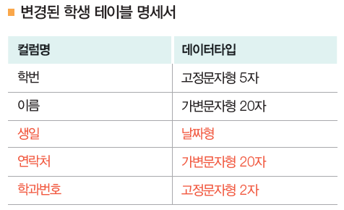
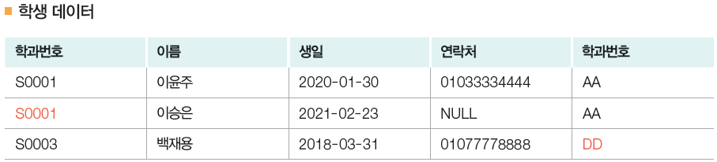
2. 테이블 생성하기
[예제 8-3] 다음과 같이 학생 테이블을 생성하고, 레코드 3건을 삽입하시오.

Slide 22
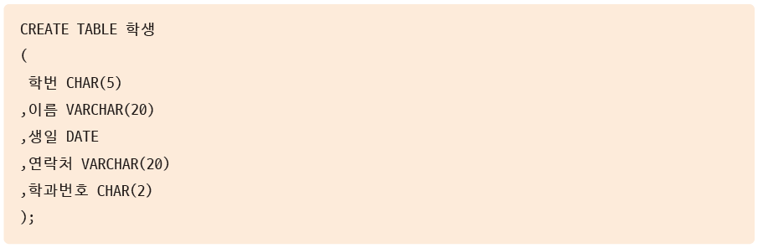
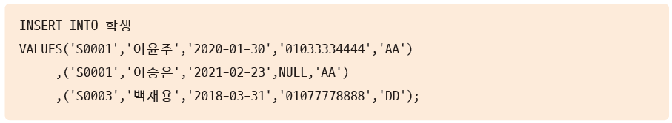
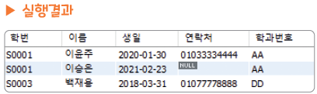
2. 테이블 생성하기
[예제 8-3] 다음과 같이 학생 테이블을 생성하고, 레코드 3건을 삽입하시오.
학생 테이블 생성
학생 데이터 표를 참고하여 3건의 레코드 삽입

Slide 23
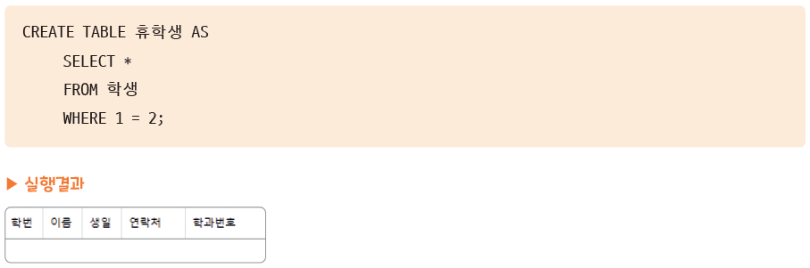
2. 테이블 생성하기
테이블의 구조와 데이터 복사
형식
[예제 8-4] 학생 테이블을 사용하여 휴학생 테이블을 생성하시오. 이때 데이터는 복사하지 않고, 구조만 복사하시오.

Slide 24
3. GENERATED 컬럼
GENERATED 컬럼
테이블에 있는 컬럼을 기반으로 하여 계산된 값을 저장할 수 있는 컬럼
형식
VIRTUAL 방식
기본값
데이터는 저장하지 않고 정의만 데이터 사전에 추가하는 방식
STORED 방식
레코드가 삽입되거나 수정될 때마다 값이 계산되어 저장되기 때문에 추가 저장 공간이 필요하지만, SELECT 검색 시에는 계산 없이 바로 값을 읽어올 수 있음

Slide 25
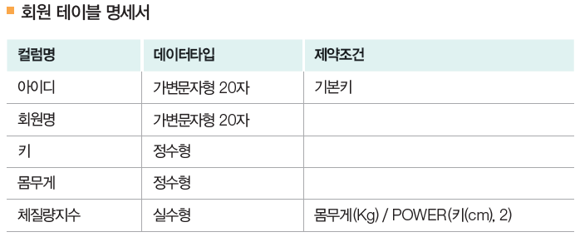
3. GENERATED 컬럼
[예제 8-5] 휘트니스센터의 회원을 관리하는 테이블을 만드시오. 이때 체질량지수가 자동 계산되어 저장되도록 GENERATED 컬럼으로 설정하시오.

Slide 26
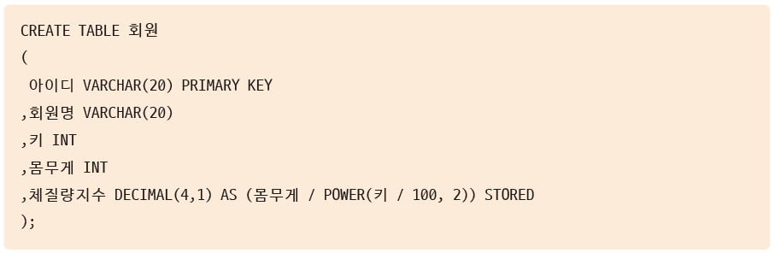
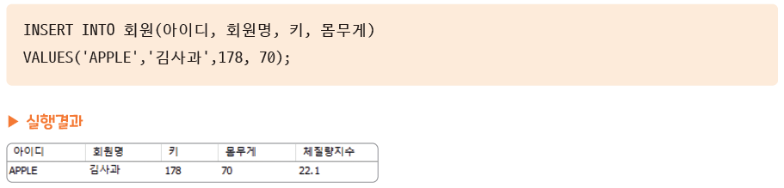
3. GENERATED 컬럼
[예제 8-5] 휘트니스센터의 회원을 관리하는 테이블을 만드시오. 이때 체질량지수가 자동 계산되어 저장되도록 GENERATED 컬럼으로 설정하시오.
회원 테이블 생성
레코드 삽입

Slide 27
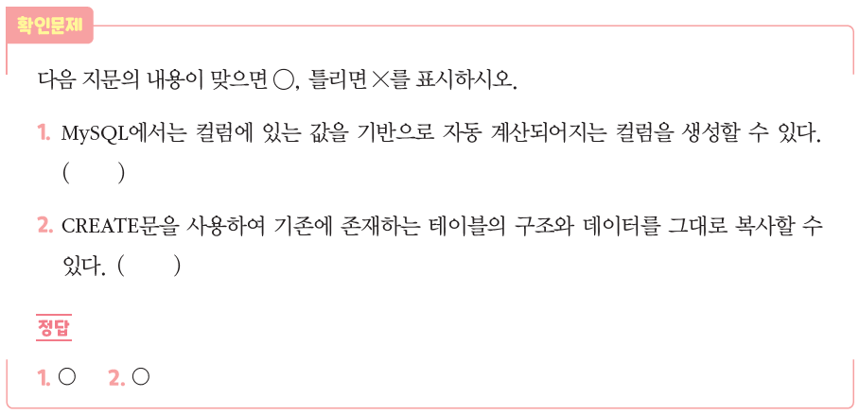
3. GENERATED 컬럼

Slide 28
Section 04
ALTER, DROP

Slide 29
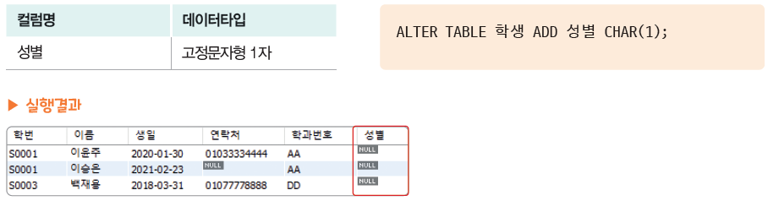
1. ALTER
컬럼 추가
형식
[예제 8-6] 학생 테이블에 성별 컬럼을 추가하시오.

Slide 30
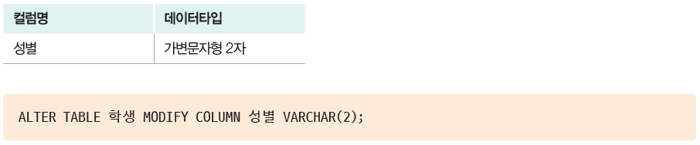
1. ALTER
컬럼 데이터타입 변경
형식
[예제 8-7] 학생 테이블에 성별 컬럼을 추가하시오.

Slide 31
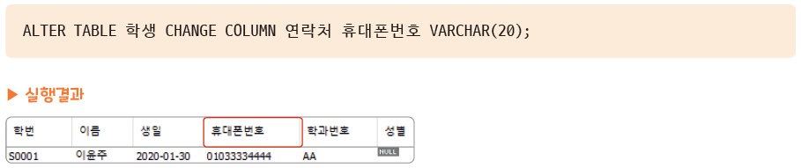
1. ALTER
컬럼명 변경
형식
[예제 8-8] 학생 테이블에서 연락처 컬럼명을 휴대폰번호로 변경하시오

Slide 32
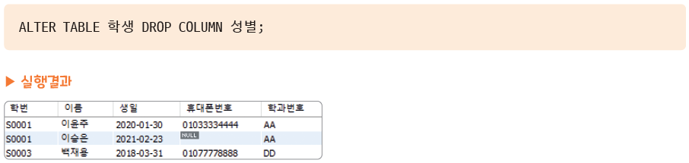
1. ALTER
컬럼 삭제
형식
[예제 8-9] 학생 테이블에서 성별 컬럼을 삭제하시오

Slide 33
1. ALTER
테이블명 변경
형식
[예제 8-10] 휴학생 테이블명을 졸업생 테이블명으로 변경하시오

Slide 34
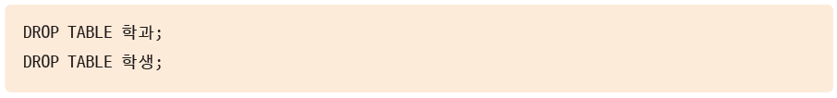
2. DROP
DROP
데이터베이스, 테이블 및 기타 여러 객체를 삭제할 때 사용함
형식
[예제 8-11] 학과 테이블과 학생 테이블을 삭제하시오

Slide 35
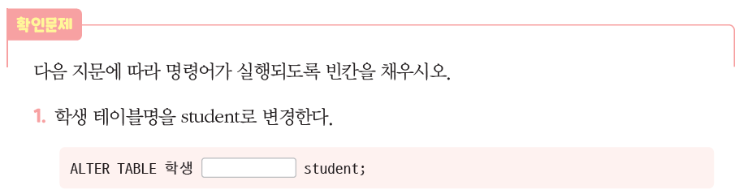
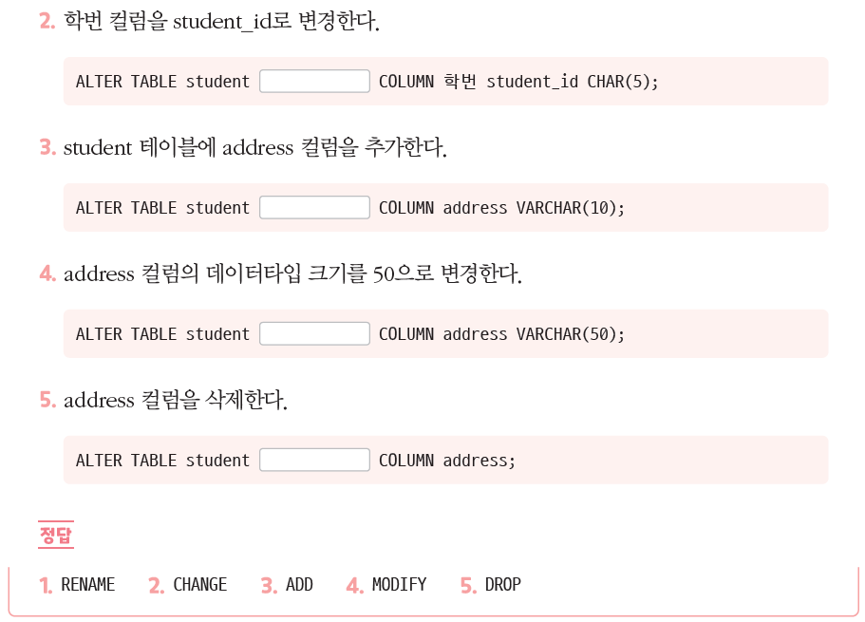
2. DROP

Slide 36
Section 05
제약조건

Slide 37
1. 제약조건의 개념
제약조건
데이터베이스에는 무결한 데이터가 들어가야 함
[예제 8-3]에서 보았듯이 테이블에 아무런 제약 사항을 두지 않으면 적합하지 않은 데이터가 저장되어 무결성 위배가 발생할 수 있음
이를 위해 테이블에 제약조건을 설정하여 데이터 무결성을 유지할 수 있음
제약조건의 특징
제약조건은 데이터 사전에 저장됨
제약조건은 CREATE문으로 테이블을 생성할 때 지정할 수 있고, ALTER문으로 테이블의 구조를 변경할 때 지정할 수도 있음
제약조건은 고유한 이름을 붙여서 식별할 수 있음
한 컬럼에 여러 개의 제약조건을 설정할 수 있음

Slide 38
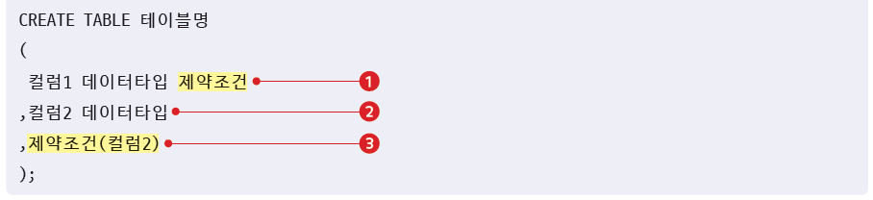
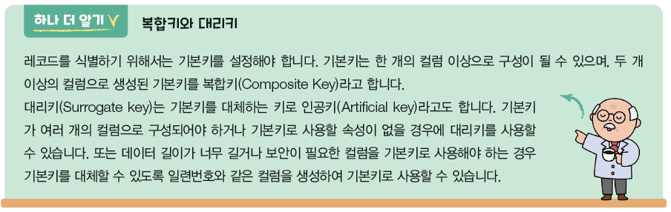
2. 제약조건의 설정
제약조건의 설정
형식
테이블 레벨 제약조건 설정
① 컬럼 레벨 제약조건 설정: 컬럼의 데이터타입 바로 다음에 기술함
②, ③ 테이블 레벨 제약조건 설정: 컬럼의 정의를 끝낸 후 제약조건을 별도로 지정

Slide 39
3. 제약조건의 종류
PRIMARY KEY 제약
기본키를 설정하는 제약조건
기본키는 레코드를 대표하는 키로 한 개 이상의 컬럼으로 구성됨
기본키는 테이블당 한 개여야 함
기본키를 생성하면 자동으로 인덱스가 생성됨
기본키는 NOT NULL이어야 하고, 유일한 값을 가져야 함
(NOT NULL 제약조건 + UNIQUE 제약조건)
NOT NULL 제약
NOT NULL 제약조건이 설정된 컬럼에는 반드시 값을 넣어야 함
NOT NULL 제약조건은 반드시 컬럼 레벨로 설정해야 함

Slide 40
3. 제약조건의 종류
UNIQUE 제약
UNIQUE 제약조건이 설정된 컬럼에는 반드시 유일한 값을 넣어야 함
자동으로 인덱스가 생성됨
CHECK 제약
CHECK 제약조건이 설정된 컬럼에는 설정된 조건에 맞는 값만 넣어야 함
조건으로는 특정 값이나 범위, 특정 패턴의 숫자나 문자 값 등을 설정할 수 있음
DEFAULT 제약
값을 넣지 않을 경우 지정한 값이 자동으로 들어감
FOREIGN KEY 제약
외래키를 설정하는 제약조건
한 테이블의 외래키는 참조하는 테이블의 기본키이거나 NULL이어야 함
외래키의 컬럼과 참조하는 테이블의 기본키 컬럼의 데이터타입과 크기는 서로 동일해야 함

Slide 41
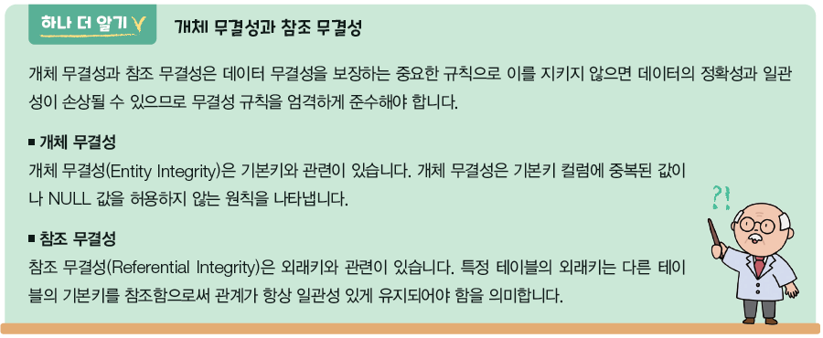
3. 제약조건의 종류

Slide 42
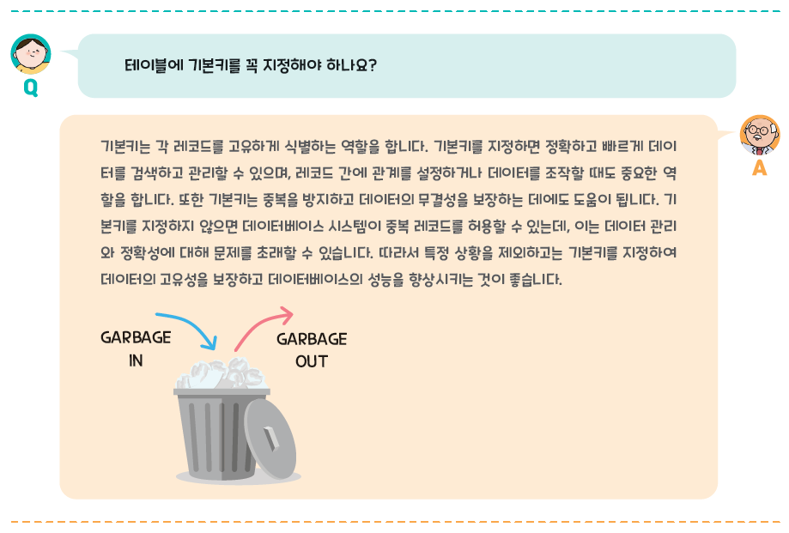
3. 제약조건의 종류

Slide 43
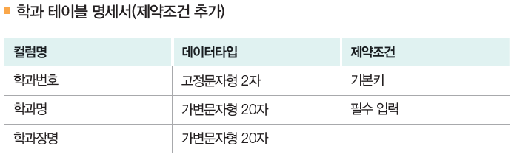
3. 제약조건의 종류
[예제 8-12] 제약조건을 추가하여 학과 테이블을 다시 생성하시오

Slide 44
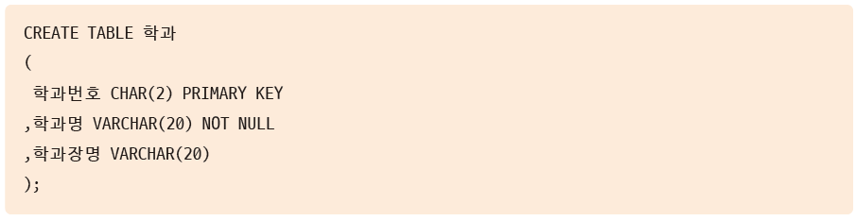
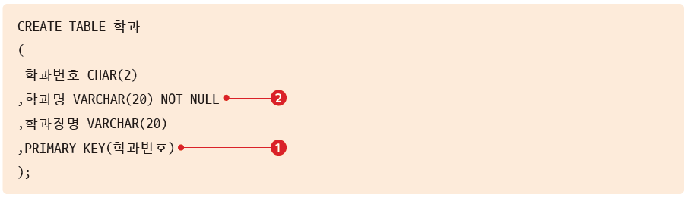
3. 제약조건의 종류
[예제 8-12] 제약조건을 추가하여 학과 테이블을 다시 생성하시오
방법1: 컬럼 레벨의 제약조건 설정
방법2: 테이블 레벨로 제약조건 설정

Slide 45
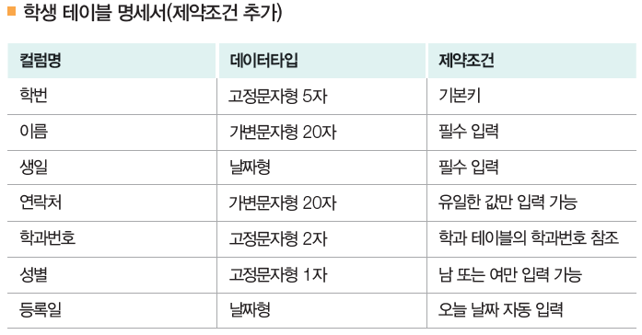
3. 제약조건의 종류
[예제 8-13] 제약조건을 추가하여 학생 테이블을 다시 생성하시오

Slide 46
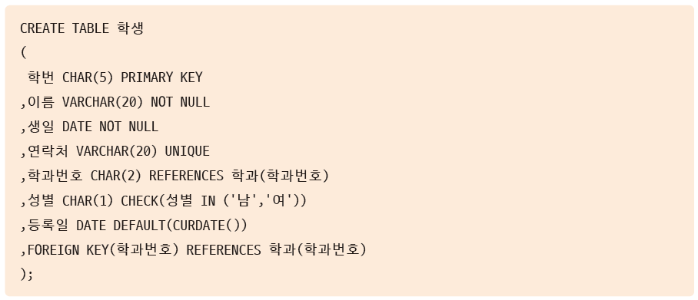
3. 제약조건의 종류
[예제 8-13] 제약조건을 추가하여 학생 테이블을 다시 생성하시오
방법1: 컬럼 레벨의 제약조건 설정

Slide 47
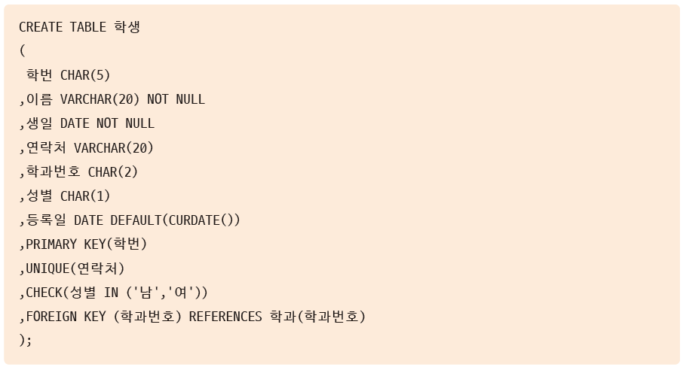
3. 제약조건의 종류
[예제 8-13] 제약조건을 추가하여 학생 테이블을 다시 생성하시오
방법2: 테이블 레벨로 제약조건 설정

Slide 48
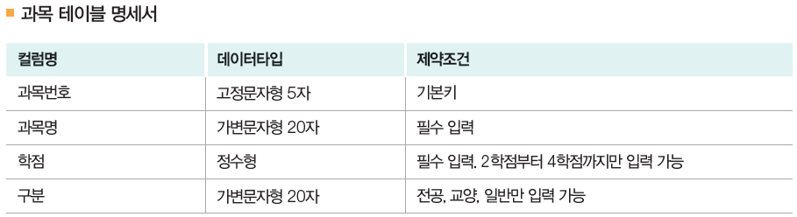
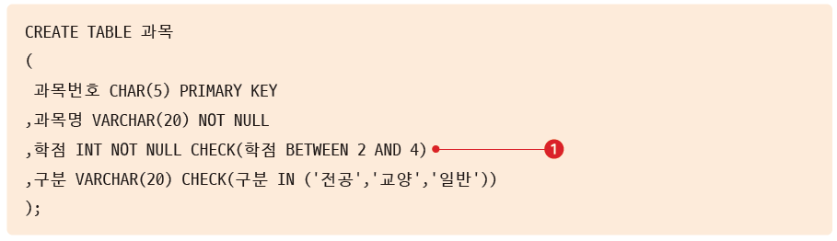
3. 제약조건의 종류
[예제 8-14] 제약조건을 추가하여 과목 테이블을 생성하시오

Slide 49
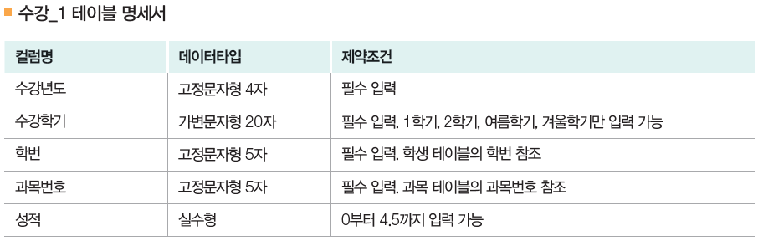
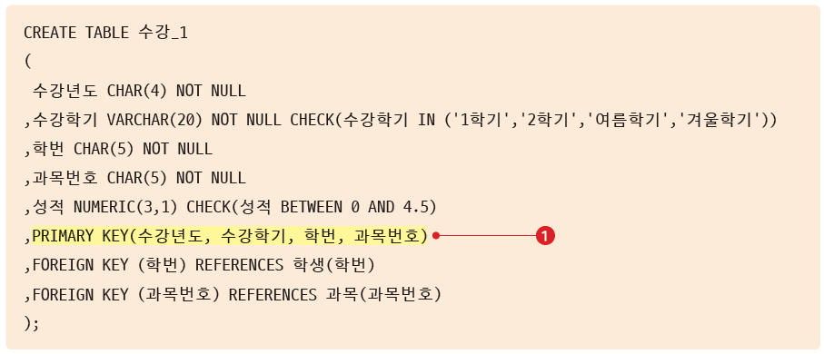
3. 제약조건의 종류
[예제 8-15] 제약조건을 추가하여 수강_1 테이블을 생성하시오. 기본키는 수강년도, 수강학기, 학번, 과목번호를 모두 포함하시오

Slide 50
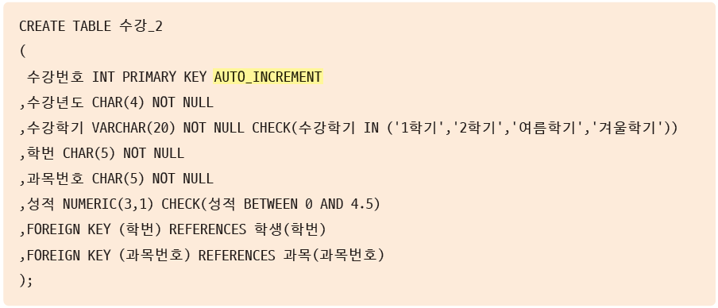
3. 제약조건의 종류
[예제 8-16] 수강번호라는 대리키를 기본키로 하는 제약조건을 추가하여 수강_2 테이블을 생성하시오. 수강번호는 일련번호로 생성하시오.

Slide 51
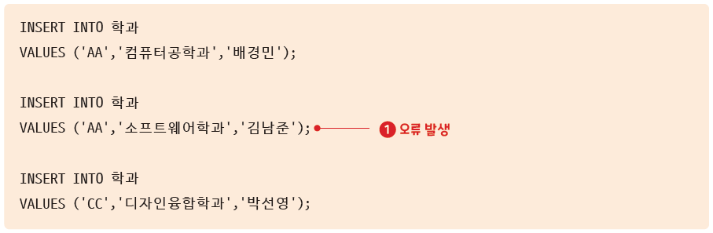
3. 제약조건의 종류
[예제 8-17] 학과 테이블에 다음과 같이 레코드 3건을 추가하시오. 오류가 발생한다면 이유가 무엇인지 생각해봅니다.

Slide 52
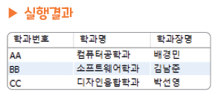
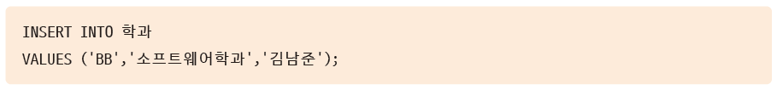
3. 제약조건의 종류
[예제 8-17] 학과 테이블에 다음과 같이 레코드 3건을 추가하시오. 오류가 발생한다면 이유가 무엇인지 생각해봅니다.
문장①에서 오류 발생
해결

Slide 53
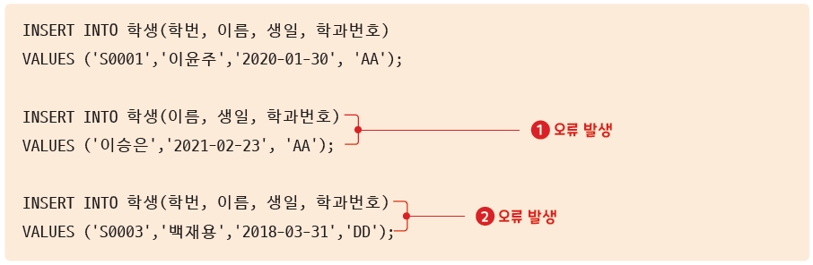
3. 제약조건의 종류
[예제 8-18] 학생 테이블에 다음과 같이 레코드 3건을 추가하시오. 오류가 발생한다면 이유가 무엇인지 생각해봅니다.

Slide 54
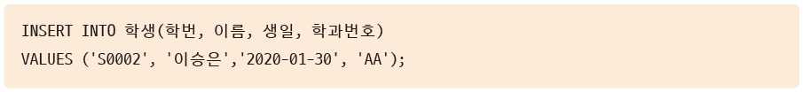
3. 제약조건의 종류
[예제 8-18] 학생 테이블에 다음과 같이 레코드 3건을 추가하시오. 오류가 발생한다면 이유가 무엇인지 생각해봅니다.
문장①에서 오류 발생
해결

Slide 55


3. 제약조건의 종류
[예제 8-18] 학생 테이블에 다음과 같이 레코드 3건을 추가하시오. 오류가 발생한다면 이유가 무엇인지 생각해봅니다.
문장②에서 오류 발생
해결

Slide 56

3. 제약조건의 종류
[예제 8-19] 과목 테이블에 다음과 같이 레코드 3건을 추가하시오. 오류가 발생한다면 이유가 무엇인지 생각해봅니다.

Slide 57

3. 제약조건의 종류
[예제 8-19] 과목 테이블에 다음과 같이 레코드 3건을 추가하시오. 오류가 발생한다면 이유가 무엇인지 생각해봅니다.
문장①에서 오류 발생
해결

Slide 58


3. 제약조건의 종류
[예제 8-19] 과목 테이블에 다음과 같이 레코드 3건을 추가하시오. 오류가 발생한다면 이유가 무엇인지 생각해봅니다.
문장②에서 오류 발생
해결

Slide 59

3. 제약조건의 종류
[예제 8-20] 수강_1 테이블에 다음과 같이 레코드 4건을 추가하시오. 오류가 발생한다면 이유가 무엇인지 생각해봅니다.

Slide 60




3. 제약조건의 종류
[예제 8-20] 수강_1 테이블에 다음과 같이 레코드 4건을 추가하시오. 오류가 발생한다면 이유가 무엇인지 생각해봅니다.
문장①에서 오류 발생
문장②에서 오류 발생
문장③에서 오류 발생
해결
해결

Slide 61

3. 제약조건의 종류
[예제 8-21] 수강_1에서 넣은 것과 동일하게 수강_2 테이블에 2개의 레코드를 추가해보시오.

Slide 62

4. 제약조건의 추가, 삭제
제약조건의 추가
형식
[예제 8-22] 학생 테이블의 학번 컬럼에 CHECK 제약조건을 추가하시오.
제약조건: 모든 학번은 ‘S’로 시작한다.
[예제 8-23] 학생 테이블에 설정되어 있는 제약조건 명세를 확인하시오.

Slide 63

4. 제약조건의 추가, 삭제
제약조건의 삭제
형식
[예제 8-24] 학생 테이블에 설정되어 있는 제약조건 중 연락처에 설정되어 있는 제약조건을 삭제하시오.
[예제 8-25] 성별 컬럼에 설정되어 있는 CHECK 제약조건을 삭제하시오.
학생 테이블에 걸려있는 CHECK 제약조건 2개를 삭제하고 학번에 설정했던 CHECK제약조건은 다시 설정

Slide 64

5. 제약조건명의 지정
제약조건명의 지정
제약조건에는 고유한 이름을 지정하여 관리할 수 있음
형식

Slide 65

5. 제약조건명의 지정
[예제 8-26] [예제 8-13]에 있는 학생 테이블의 구조를 사용하여 학생_2 테이블을 생성하시오. 이때 제약조건명을 지정하여 생성하시오.
학생_2 테이블 생성

Slide 66

5. 제약조건명의 지정
[예제 8-26] [예제 8-13]에 있는 학생 테이블의 구조를 사용하여 학생_2 테이블을 생성하시오. 이때 제약조건명을 지정하여 생성하시오.
제약조건 명세 확인

Slide 67

6. 외래키 제약조건의 옵션
외래키 제약조건의 옵션

Slide 68


6. 외래키 제약조건의 옵션
[예제 8-27] 수강평가 테이블을 생성하시오. 이때 평가순번은 자동번호로 생성합니다. 또한 과목 테이블에서 레코드를 삭제하면 수강평가 테이블에서도 해당 과목에 대한 평가 레코드가 삭제되도록 옵션을 설정하시오.

Slide 69

6. 외래키 제약조건의 옵션
[예제 8-27] 수강평가 테이블을 생성하시오. 이때 평가순번은 자동번호로 생성합니다. 또한 과목 테이블에서 레코드를 삭제하면 수강평가 테이블에서도 해당 과목에 대한 평가 레코드가 삭제되도록 옵션을 설정하시오.
수강평가 테이블 생성

Slide 70

6. 외래키 제약조건의 옵션
[예제 8-28] 수강평가 테이블에 4건의 레코드를 추가하시오.

Slide 71


6. 외래키 제약조건의 옵션
[예제 8-29] 과목 테이블에서 ‘C0003’ 과목을 삭제하시오. 그리고 과목 테이블과 수강평가 테이블에서 결과를 확인해봅니다.

Slide 72

6. 외래키 제약조건의 옵션
[예제 8-30] 과목 테이블에서 ‘C0001’ 과목을 삭제하시오. 오류가 난다면 이유를 생각해봅니다.

Slide 73


6. 외래키 제약조건의 옵션

Slide 74
점검문제

Slide 75



점검문제

